Slide 1
Ako at ang Pagbabago

Slide 2
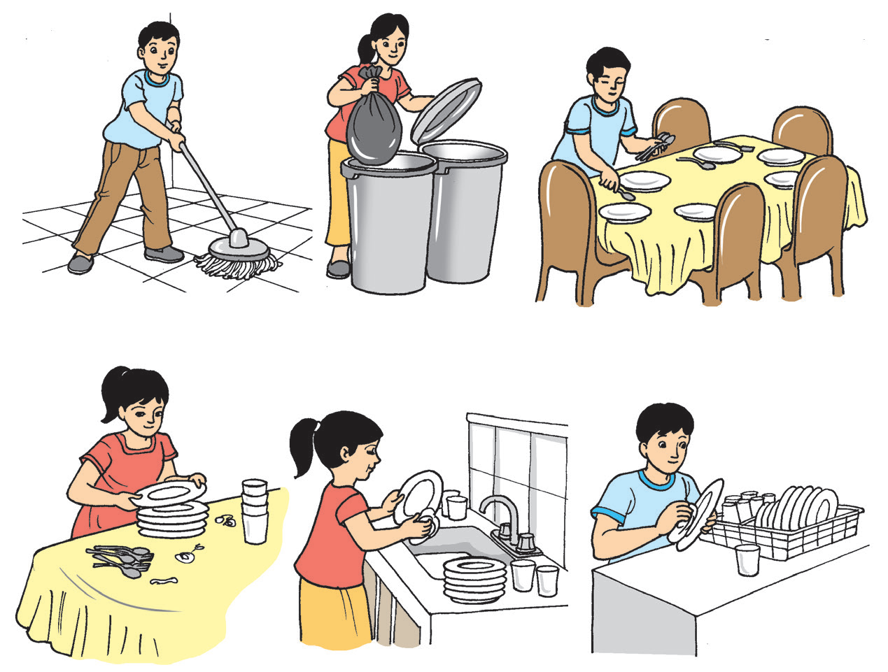
Ako at ang Pagbabago
Sa pagdaan ng mga taon, marami na ang pagbabagong maaaring mangyari. Ang mga dati mong ginagawa sa tulong ng magulang o nakatatanda, ngayon ay kaya mo nang gawin mag-isa.

Slide 3
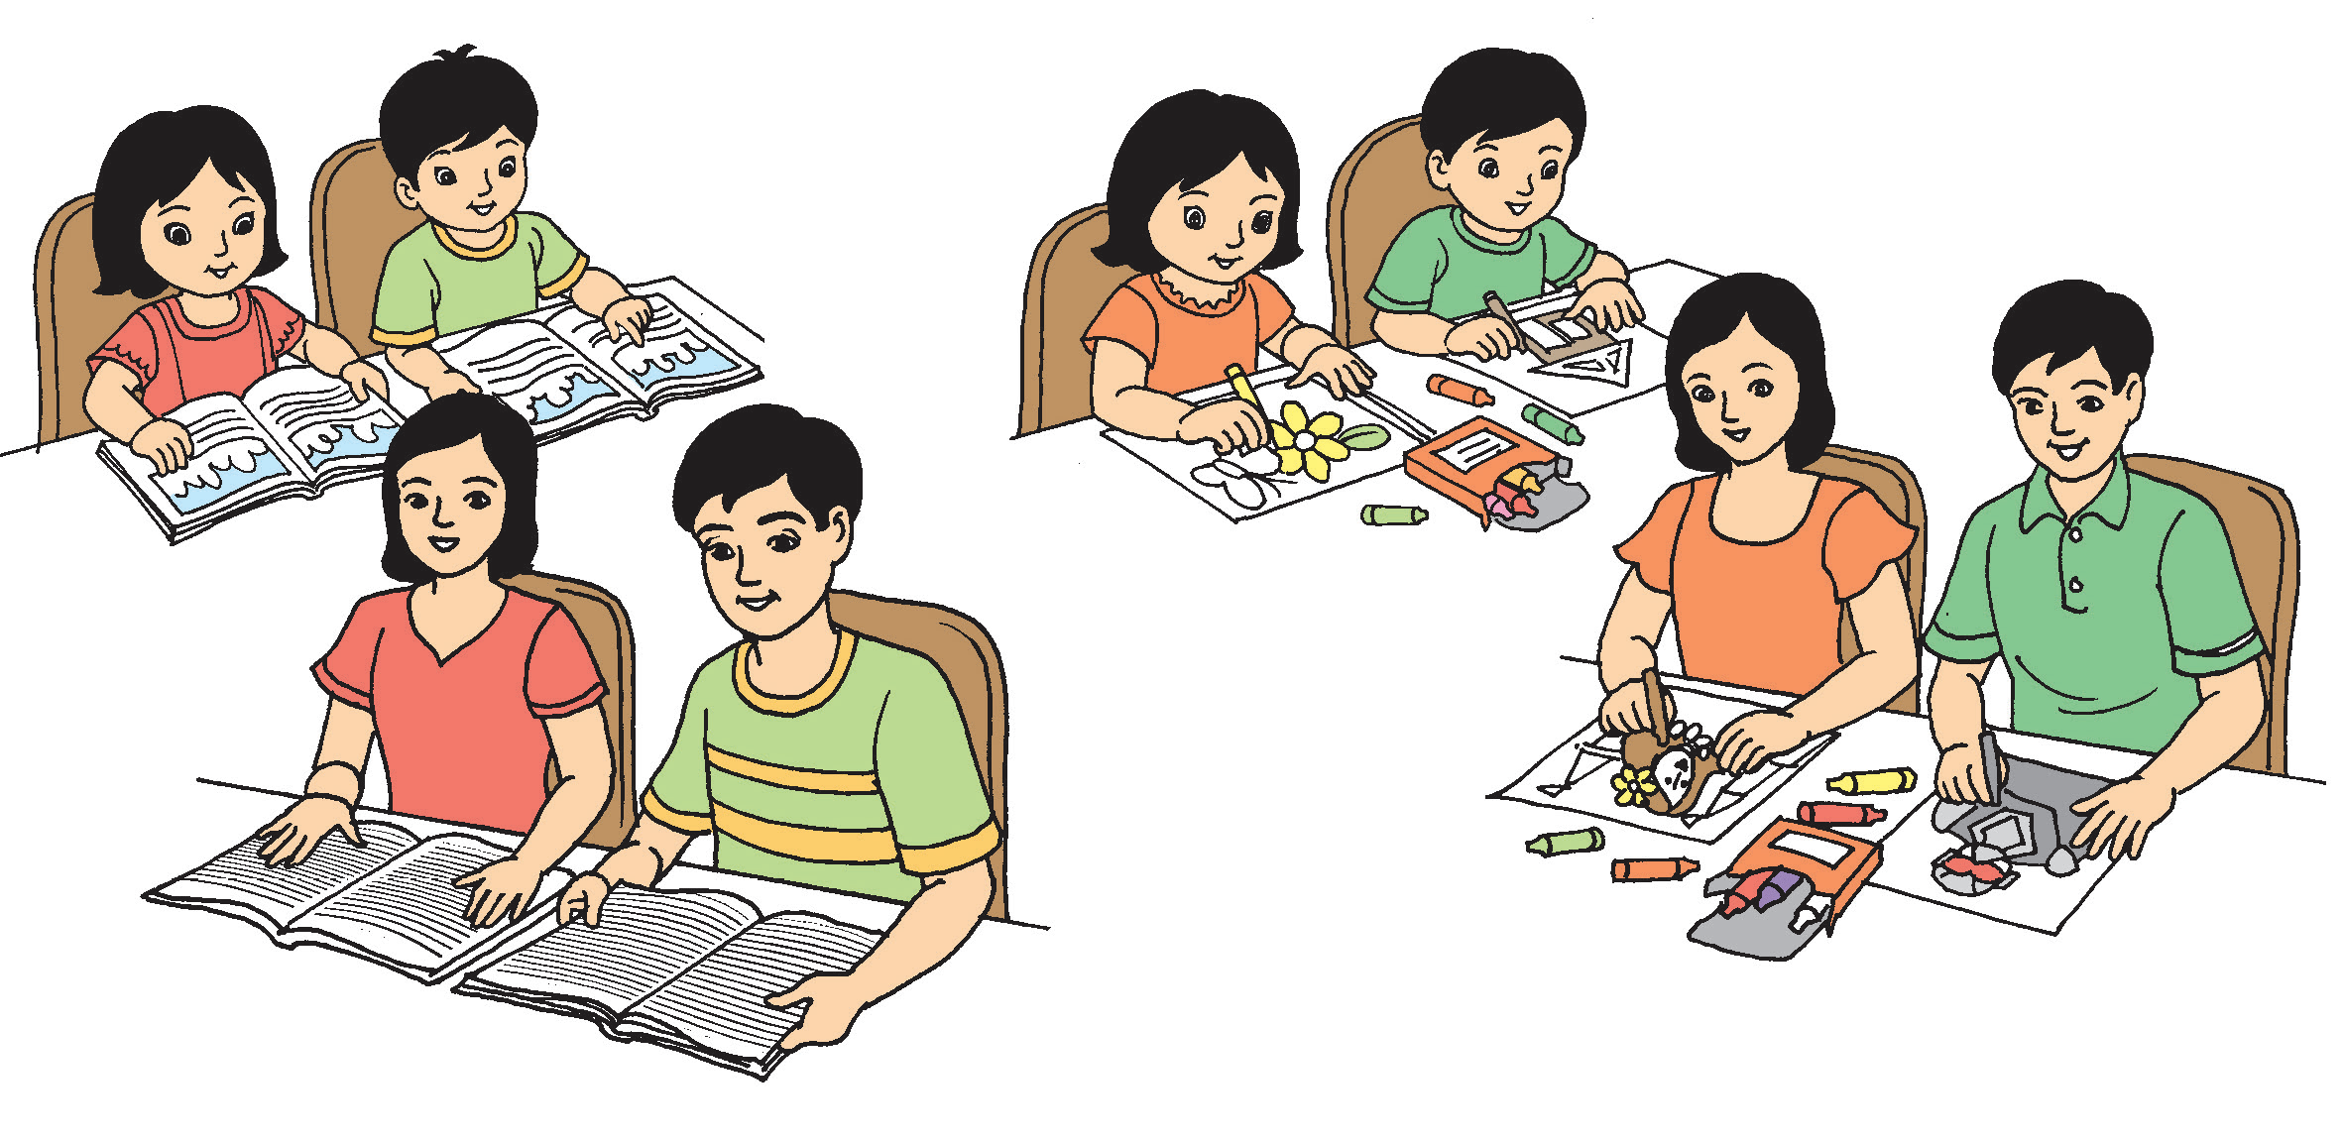
Ako at ang Pagbabago
Kahit nangyayari ang pagbabago sa buhay, may mga bagay na nagpapatuloy naman. Tulad ng mga ginagawa nina Danel at Enzo noong bata pa sila na hanggang ngayon ay patuloy pa rin nilang ginagawa. Mahilig silang magbasa, maglaro, magkulay, at magdrowing.

Slide 4
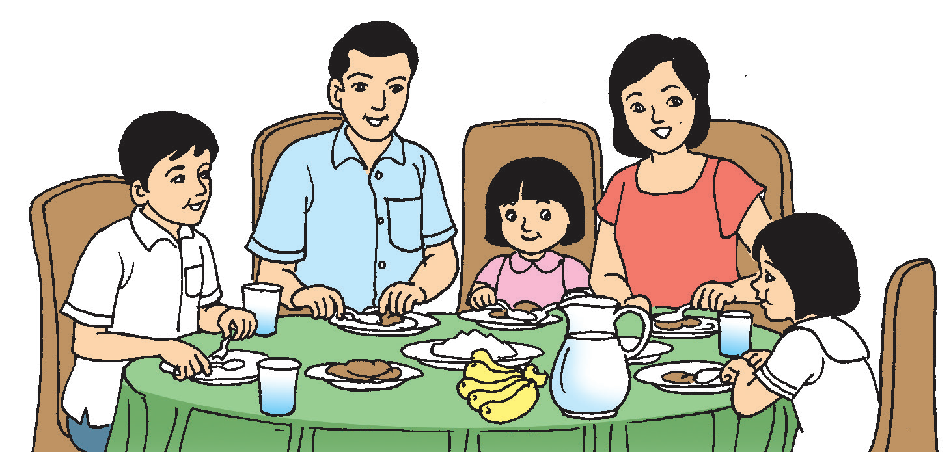
Ako at ang Pagbabago
Mayroon ding patuloy na nagaganap sa buong pamilya. Isa rito ay ang pagkain nang sama-sama.

Slide 5
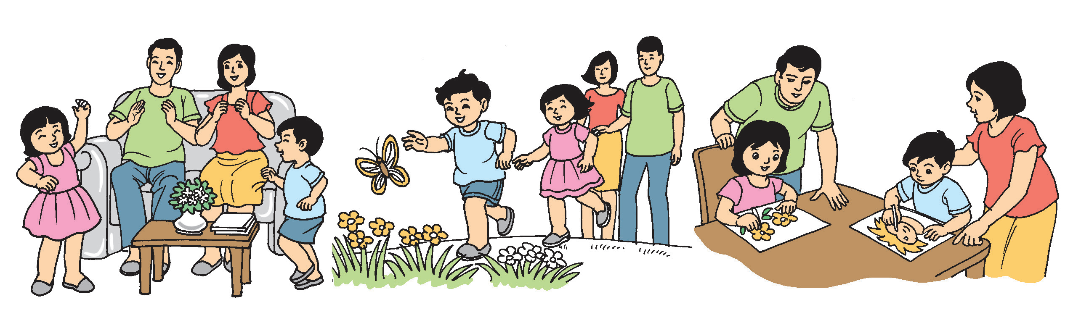
Ako at ang Pagbabago
Narito pa ang ibang patuloy na ginagawa ng mag-anak:

Slide 6
Ako at ang Pagbabago
Habang lumalaki, may mga pagbabago. Ang iba’t ibang bahagi ng katawan na noon ay maliliit, ngayon ay malalaki na. Ganoon din ang kakayahan. Noong bata ka pa, kain at tulog lamang alam mong gawin pero ngayong anim na taon ka na, marami ka nang kayang gawin.
Kahit may pagbabago, may mananatiling tuloy-tuloy na magaganap. Ang pagpapatuloy ay nangyayari tulad ng pagbabago.

